Slide 1


PHÒNG GD-ĐT QUẬN LONG BIÊN TRƯỜNG MẦM NON GIANG BIÊN
Chủ điểm : Thực vật
Đề tài : Chắp ghép các hình học thành các hình đơn giản Đối tượng : 3 – 4 tuổi Giáo viên : Lê Thị Huệ

Slide 2

I. MỤC ĐÍCH – YÊU CẦU
* Kiến thức :
- Trẻ nhận biết gọi đúng tên các hình vuông tròn, tam giác, chữ nhật một cách thành thạo
* Kỹ năng :
- Rèn kĩ năng chọn đúng các hình thông qua dấu hiệu
- Biết chơi theo nhóm.
* Thái độ:
- Trẻ hứng thú tham gia vào các hoạt động của giờ học.

Slide 3

II. CHUẨN BỊ
* Đồ dùng của cô
- Nhạc bài hát: Bạn ơi có biết
- Tranh các phương tiện giao thông chắp ghép từ các hình
- Các hình vuông tròn tam giác, chữ nhật
- Bài giảng điện tử
- Que chỉ
* Đồ dùng trẻ
- Các hình tam giác chữ nhật, tròn vuông có màu khác nhau

Slide 4


1. Ổn định tổ chức: Cho trẻ hát “ Bạn ơi có biết”
III. CÁCH TIẾN HÀNH

Slide 5

2. Phương pháp hình thức tổ chức

Slide 6

Hoạt động 1: Ôn các hình đã học

Slide 7

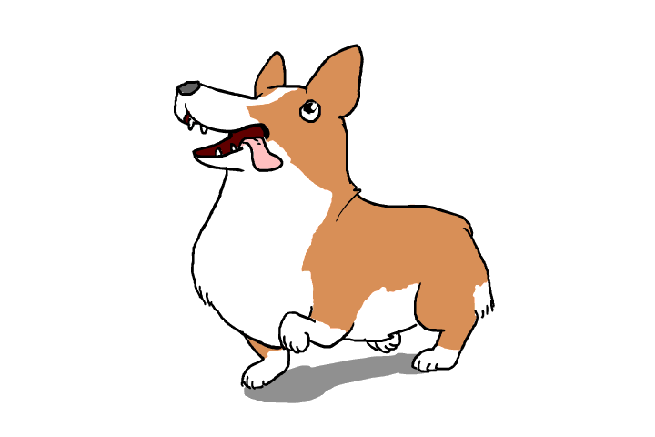
Hoạt động 2: Dạy chắp ghép các hình học thành các hình đơn giản

Slide 8

a. Chắp ghép hình vuông:
2
1
1
2

Slide 9

b. Chắp ghép hình chữ nhật:
2
4
1
3
1
2

Slide 10

TRÒ CHƠI

Slide 11
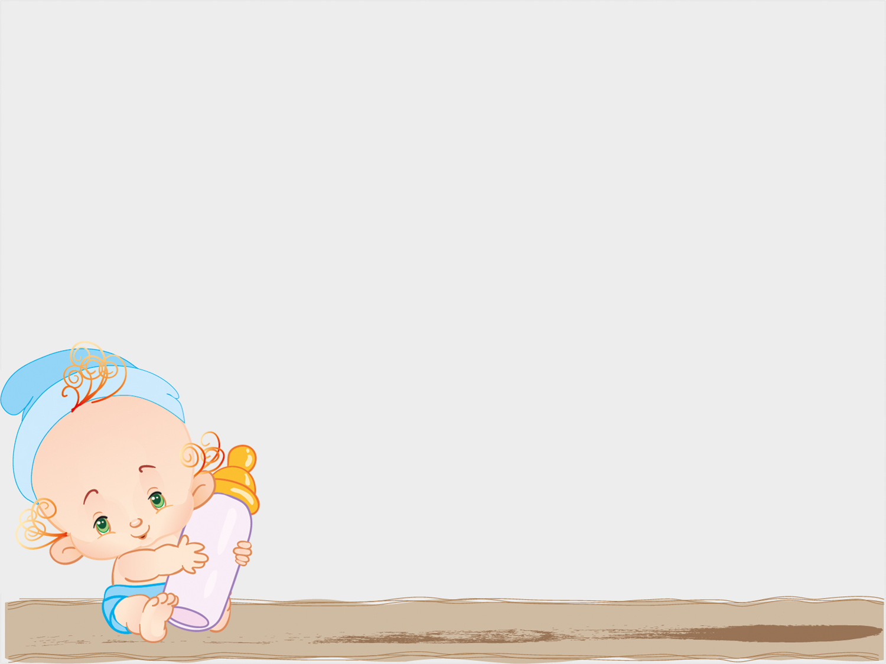
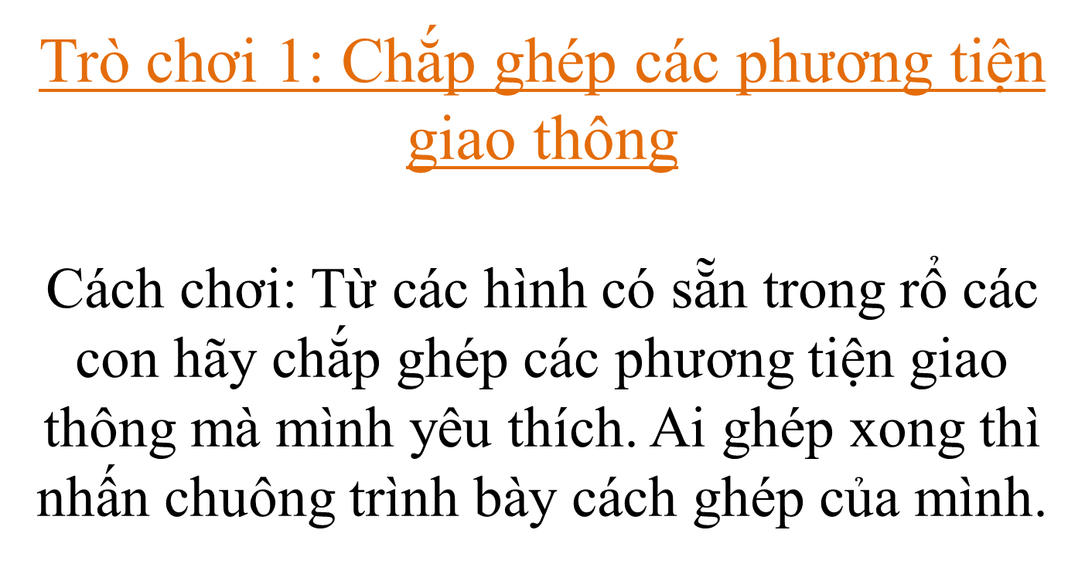

Slide 12

Trò chơi 2: Ghép hình Cách chơi:Cô chia lớp thành 2 đội. Nhiệm vụ của 2 đội là gắn mặt cười vào hình chắp ghép đúng. Trò chơi bắt đầu bằng 1 bản nhạc. Kết thúc bản nhạc đội nào gắn được nhiều mặt cười đúng sẽ là đội chiến thắng.

Slide 13


Slide 14




Slide 15


Slide 17



